Slide 1
Talk about jvm

Slide 2
大纲
Java和JVM简介
自动内存管理、垃圾回收
虚拟机执行子系统
程序编译和代码优化、JIT
Android Java虚拟机Dalvik

Slide 3
Java与JVM
JVM是Java Virtual Machine
JVM是可以执行Java bytecode的虚拟机
跨平台，一处编写，到处运行
JVM有很多实现，例如：HotSpot，由Sun(Oracle)开发。JRockit，J9 (IBM)等等
运行在JVM之上的不只有Java语言，还可以：Clojure, Groovy, Scala, Jruby, Jython, Rhino等
Notes:
http://en.wikipedia.org/wiki/List_of_Java_virtual_machines

Slide 4
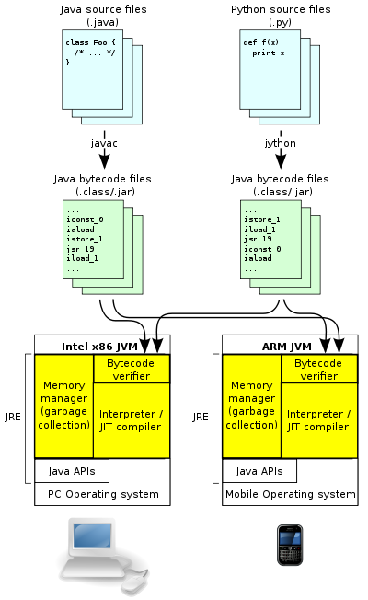

Slide 5
Next
自动内存管理、垃圾回收

Slide 6
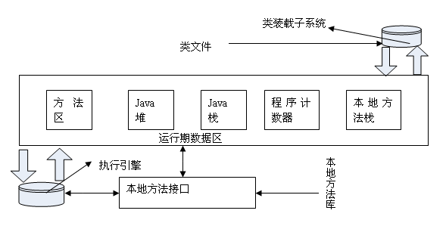
Java内存管理

Slide 7
Java内存管理
Object obj = new Object();
引用
软引用，弱引用，幽灵引用
内存溢出

Slide 8
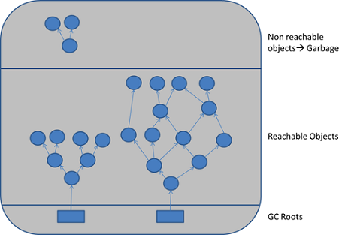
垃圾回收
引用计数收集器
对象引用遍历
对象引用遍历从一组对象(GC ROOT)开始，沿着整个对象图上的每条链接，递归确定可到达（reachable）的对象。
Notes:
Root set中一般会包含两类对象：全局对象和当前上下文环境中合法的局部对象，比如所有线程当前函数的参数和局部变量、当前类的成员变量等等

Slide 9
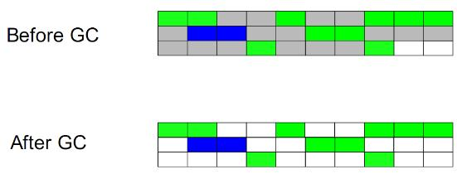
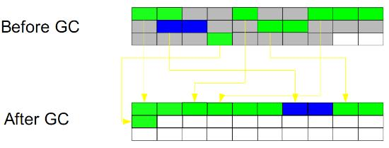
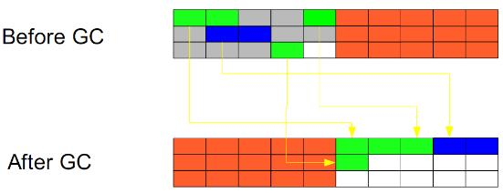
垃圾收集器算法
标记－清除
标记－压缩
复制

Slide 10
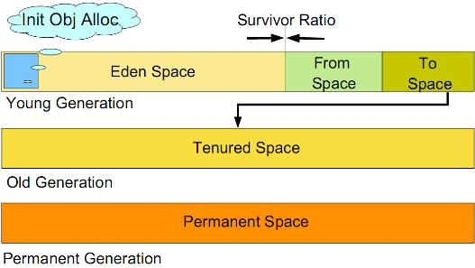
垃圾收集器
分代收集器
Notes:
年轻代:
所有新生成的对象首先都是放在年轻代的。年轻代的目标就是尽可能快速的收集掉那些生命周期短的对象。年轻代分三个区。一个Eden区，两个Survivor区(一般而言)。大部分对象在Eden区中生成。当Eden区满时，还存活的对象将被复制到Survivor区（两个中的一个），当这个Survivor区满时，此区的存活对象将被复制到另外一个Survivor区，当这个Survivor去也满了的时候，从第一个Survivor区复制过来的并且此时还存活的对象，将被复制“年老区(Tenured)”。需要注意，Survivor的两个区是对称的，没先后关系，所以同一个区中可能同时存在从Eden复制过来 对象，和从前一个Survivor复制过来的对象，而复制到年老区的只有从第一个Survivor去过来的对象。而且，Survivor区总有一个是空的。同时，根据程序需要，Survivor区是可以配置为多个的（多于两个），这样可以增加对象在年轻代中的存在时间，减少被放到年老代的可能。
年老代:
在年轻代中经历了N次垃圾回收后仍然存活的对象，就会被放到年老代中。因此，可以认为年老代中存放的都是一些生命周期较长的对象。
持久代:
用于存放静态文件，如今Java类、方法等。持久代对垃圾回收没有显著影响，但是有些应用可能动态生成或者调用一些class，例如Hibernate等，在这种时候需要设置一个比较大的持久代空间来存放这些运行过程中新增的类。持久代大小通过-XX:MaxPermSize=<N>进行设置。

Slide 11
垃圾收集器
GC需要停止其他的活动活动。这种方法意味着所有与应用程序相关的工作停止，只有GC运行。
并行的GC，多个线程同时进行GC，其它线程仍然需要停止
并发GC，实现复杂，其它线程最短时间的停止

Slide 12
垃圾收集器
Serial 最基本，最古老的收集器
新生代复制算法，老年代标记整理算法
ParNew Serial多线程版本（新生代）
Parallel Scavenge
Parallel Old (Parallel Scavenge老年代版本)
CMS（Concurrent Mark Sweep）
G1（JDK1.7）
Notes:
什么情况下触发垃圾回收
由于对象进行了分代处理，因此垃圾回收区域、时间也不一样。GC有两种类型：Scavenge GC和Full GC。
Scavenge GC
一般情况下，当新对象生成，并且在Eden申请空间失败时，就会触发Scavenge GC，对Eden区域进行GC，清除非存活对象，并且把尚且存活的对象移动到Survivor区。然后整理Survivor的两个区。这种方式的GC是对年轻代的Eden区进行，不会影响到年老代。因为大部分对象都是从Eden区开始的，同时Eden区不会分配的很大，所以Eden区的GC会频繁进行。因而，一般在这里需要使用速度快、效率高的算法，使Eden去能尽快空闲出来。
Full GC
对整个堆进行整理，包括Young、Tenured和Perm。Full GC因为需要对整个对进行回收，所以比Scavenge GC要慢，因此应该尽可能减少Full GC的次数。在对JVM调优的过程中，很大一部分工作就是对于FullGC的调节。有如下原因可能导致Full GC：
· 年老代(Tenured)被写满
· 持久代(Perm)被写满
· System.gc()被显示调用

Slide 13
Next
虚拟机执行子系统

Slide 14
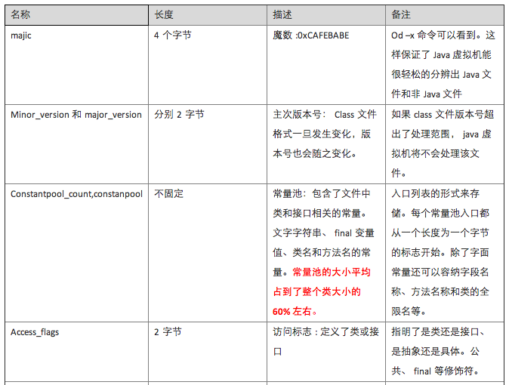
class文件结构

Slide 15
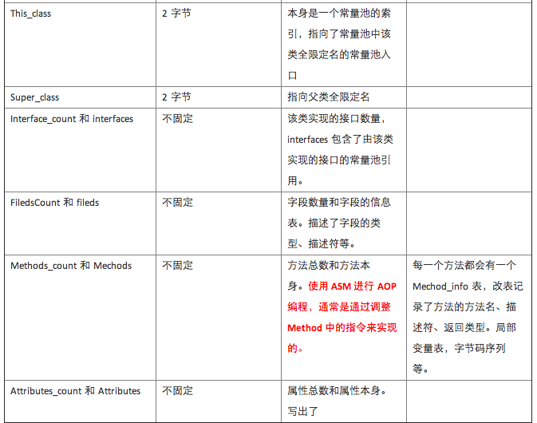
class文件结构

Slide 16
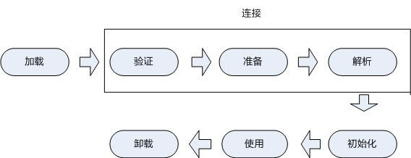
虚拟机类加载机制

Slide 17
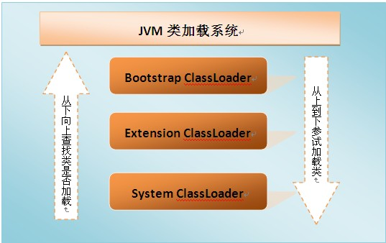
虚拟机类加载机制
类装载
1）通过一个类的全限定名来获取定义此类的二进制字节流。
2）将这个字节流所代表的静态存储结构转化为方法区的运行时数据结构。
3）在Java堆中生成一个代表这个类的java.lang.Class对象，作为方法区这些数据的访问入口。
Notes:
1）遇到new、getstatic、putstatic或invokestatic这4条字节码指令时，如果类没有进行过初始化，则需要先触发其初始化。生成这4条指令的最常见的Java代码场景是：使用new关键字实例化对象的时候、读取或设置一个类的静态字段（被final修饰、已在编译期把结果放入常量池的静态字段除外）的时候，以及调用一个类的静态方法的时候。
2）使用java.lang.reflect包得方法对类进行反射调用的时候，如果类没有进行过初始化，则需要先触发其初始化。
3）当初始化一个类的时候，如果发现其父类还没有进行过初始化，则需要先触发其父类的初始化。
4）当虚拟机启动时，用户需要指定一个要执行的主类（包含main()方法的那个类），虚拟机会先初始化这个主类。

Slide 18
虚拟机类加载机制 链接
验证
是连接阶段的第一步，这一阶段的目的是为了确保Class文件的字节流中包含的信息符合当前虚拟机的要求，并且不会危害虚拟机自身的安全。包含四个阶段的验证过程：文件格式验证、元数据验证、字节码验证和符号引用验证。
准备
此阶段是正式为类变量分配内存并设置类变量初始值的阶段，这些内存都将在方法区中进行分配。进行内存分配的仅包括类变量（被static修饰的变量），而不包括实例变量，实例变量将会在对象实例化时随着对象一起分配在Java堆中。
解析
此阶段是虚拟机将常量池内的符号引用替换为直接引用的过程。符号引用：以一组符号来描述所引用的目标，符号可以是任何形式的字面量，只用使用时能无歧义的定位到目标即可；直接引用：是直接指向目标的指针、相对偏移量或是一个能间接定位到目标的句柄。解析动作主要针对类或接口、字段、类方法、接口方法四类符号引用进行。

Slide 19
虚拟机类加载机制
初始化
类加载过程的最后一步，初始化类变量和其他资源，执行类构造器<clinit>()方法的过程。

Slide 20
虚拟机字节码执行引擎
栈帧（用于支持虚拟机进行方法调用和方法执行的数据结构，它是虚拟机运行时数据区中的虚拟机栈(Virtual Machine Stack)的栈元素。栈帧存储了方法的局部变量表，操作数栈，动态连接和方法返回地址等信息。）
一个线程中的方法调用链可能很长，很多方法都同时处于执行状态，对于执行引擎来说，活动线程中，只有栈顶的栈帧是有效的，成为Curent Stack Frame。 这个栈帧所关联的方法称为当前方法(Current Method)。执行引擎所运行的所有字节码指令都只针对当前栈帧进行操作。

Slide 21
虚拟机字节码执行引擎
方法调用（方法调用不等于方法执行，其唯一的任务就是确定调用哪一个具体方法。）
静态分派（重载，通过参数的静态类型作为判断依据） P210
动态分派（override，引用指向的对象的具体类型决定了调用的具体目标方法）（实现，方法表）
字节码解释执行引擎
Notes:
解析
所有方法调用中的目标方法在Class文件里面都是一个常量池中的符号引用。
在类加载的解析阶段，一部分符号引用会被转化为直接引用，这种解析成立的前提是：方法在程序真正运行之前就有一个可确定的调用版本，且这个方法的调用版本在运行时是不可改变的。符合这个条件的有静态方法和私有方法两大类。
虚方法表中存放着各个方法的实际入口地址，如果某个方法在子类中没有被重写，那么子类的虚方法表里的地址入口和父类相同方法的地址入口是一致的。如果子类重写了这个方法，子类方法表中的地址就会被替换为指向子类实现版本的入口地址。为了程序实现上的方百年，具有相同签名的方法，在父类、子类的虚方发表中都应当具有一样的索引序号，这样当类型变换时，仅需要变更要查找的方法表即可。方法表一般在类加载的连接阶段进行初始化，准备了类的变量初始值后，虚拟机会把该类的方法表也初始化完毕。
只要能被invokestatic和invokespecial调用的方法，都可以在解析阶段进行转化。
除此以外（除静态方法，实例构造器，私有方法，父类方法以外）其他方法称为虚方法。

Slide 22
Next
程序编译与代码优化

Slide 23
程序编译
泛型与类型擦除
自动装箱、拆箱与遍历循环
运行时即时编译器JIT
Notes:
Java泛型（generics）是JDK 5中引入的一个新特性，允许在定义类和接口的时候使用类型参数（type parameter）。声明的类型参数在使用时用具体的类型来替换。泛型最主要的应用是在JDK 5中的新集合类框架中。对于泛型概念的引入，开发社区的观点是褒贬不一。从好的方面来说，泛型的引入可以解决之前的集合类框架在使用过程中通常会出现的运行时刻类型错误，因为编译器可以在编译时刻就发现很多明显的错误。而从不好的地方来说，为了保证与旧有版本的兼容性，Java泛型的实现上存在着一些不够优雅的地方。
正确理解泛型概念的首要前提是理解类型擦除（type erasure）。 Java中的泛型基本上都是在编译器这个层次来实现的。在生成的Java字节代码中是不包含泛型中的类型信息的。使用泛型的时候加上的类型参数，会被编译器在编译的时候去掉。这个过程就称为类型擦除。
很多泛型的奇怪特性都与这个类型擦除的存在有关，包括：
泛型类并没有自己独有的Class类对象。比如并不存在List<String>.class或是List<Integer>.class，而只有List.class。
静态变量是被泛型类的所有实例所共享的。对于声明为MyClass<T>的类，访问其中的静态变量的方法仍然是 MyClass.myStaticVar。不管是通过new MyClass<String>还是new MyClass<Integer>创建的对象，都是共享一个静态变量。
泛型的类型参数不能用在Java异常处理的catch语句中。因为异常处理是由JVM在运行时刻来进行的。由于类型信息被擦除，JVM是无法区分两个异常类型MyException<String>和MyException<Integer>的。对于JVM来说，它们都是 MyException类型的。也就无法执行与异常对应的catch语句。

Slide 24
Dalvik
Google实现的Android使用的Java*虚拟机
它可以支持已转换为.dex（即Dalvik Executable）格式的Java应用程序的运行，.dex格式是专为Dalvik设计的一种压缩格式，适合内存和处理器速度有限的系统。
大多数虚拟机包括JVM都是一种堆栈机器，而Dalvik虚拟机则是基于寄存器的。
Dalvik虚拟机有自己的bytecode, 并非使用 Java bytecode.
Dalvik虚拟机早期并没有使用JIT（Just-In-Time）技术. 从 Android 2.2 开始, Dalvik 虚拟机也支持 JIT.

Slide 25
END

